Slide 1
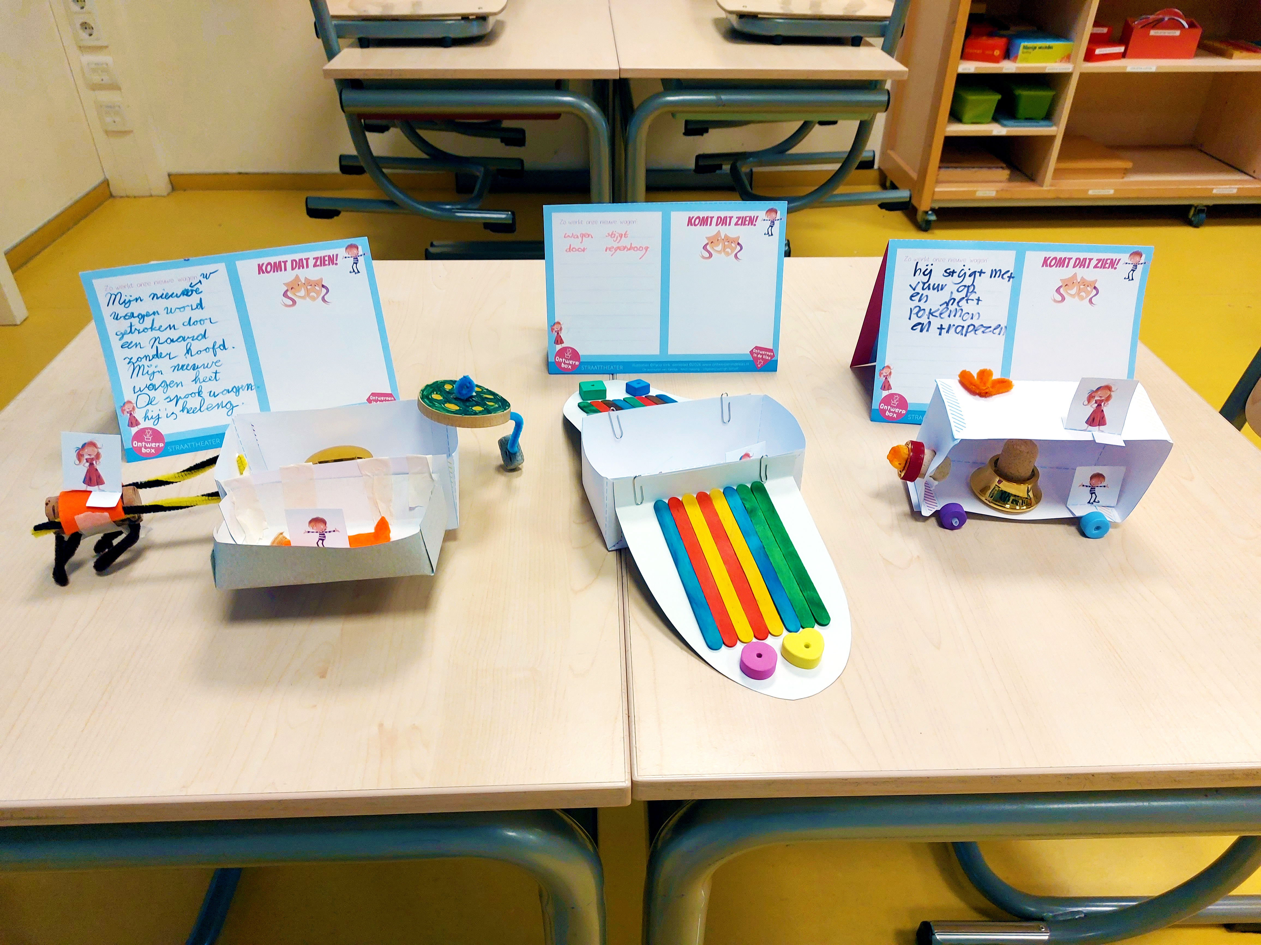

Ontwerpbox straattheater
Ontwerples
Notes:
IN HET KORT
De kinderen reizen mee met Kareltje en Hinkelien en het straattheater. Kareltje woont in de dokterswagen en Hinkelien in de theaterwagen. De kinderen ontwerpen een nieuwe “wagen” voor in De Stoet. Een wagen om in te wonen en te werken.
VOORBEREIDING
Lees de leshandleiding goed door.
Download de powerpoint via www.ontwerpenindeklas.nl/straattheater. Lees de notities bij de slides.
Lees hoofdstuk 1-4 van het boek De avonturen van Kareltje van Kevin Hassing & Paco Vink voorafgaand aan de les voor.
Maak tweetallen. Leg voor elk tweetal een werkblad klaar en zorg voor schrijfgerei, kleurpotloden en/of stiften.
De kinderen ontwerpen in tweetallen een extra “wagen” voor in De Stoet. Ze bedenken zelf hoe deze “wagen” meebeweegt in De Stoet. Ze maken hun “wagen” van knutselmaterialen. Tip! Laat de handige bouwplaten die we hebben gemaakt voor de basis van de “wagens” alvast vóór de les in elkaar zetten. Zie slide 10.
Heb je de ontwerpbox COMPLEET? Pak de ontwerpbox uit en stal de materialen uit op een materiaaltafel. Plak op elke tafel een ‘streep’ schilderstape. Bied liever geen lijm aan. Leg scharen klaar.
Heb je de ontwerpbox COMPACT? Regel zelf ontwerpmaterialen en schilderstape. Bekijk voor inspiratie www.ontwerpenindeklas.nl/ontwerpmaterialen
TIJDSINDICATIE
Lezen slide 2-4 5 minuten
Soort wagen slide 5 5 minuten
Verzinnen slide 6-9 20 minuten
Maken slide 10-12 40 minuten
Presenteren slide 13 15 minuten
Terugblikken slide 14 5 minuten

Slide 2
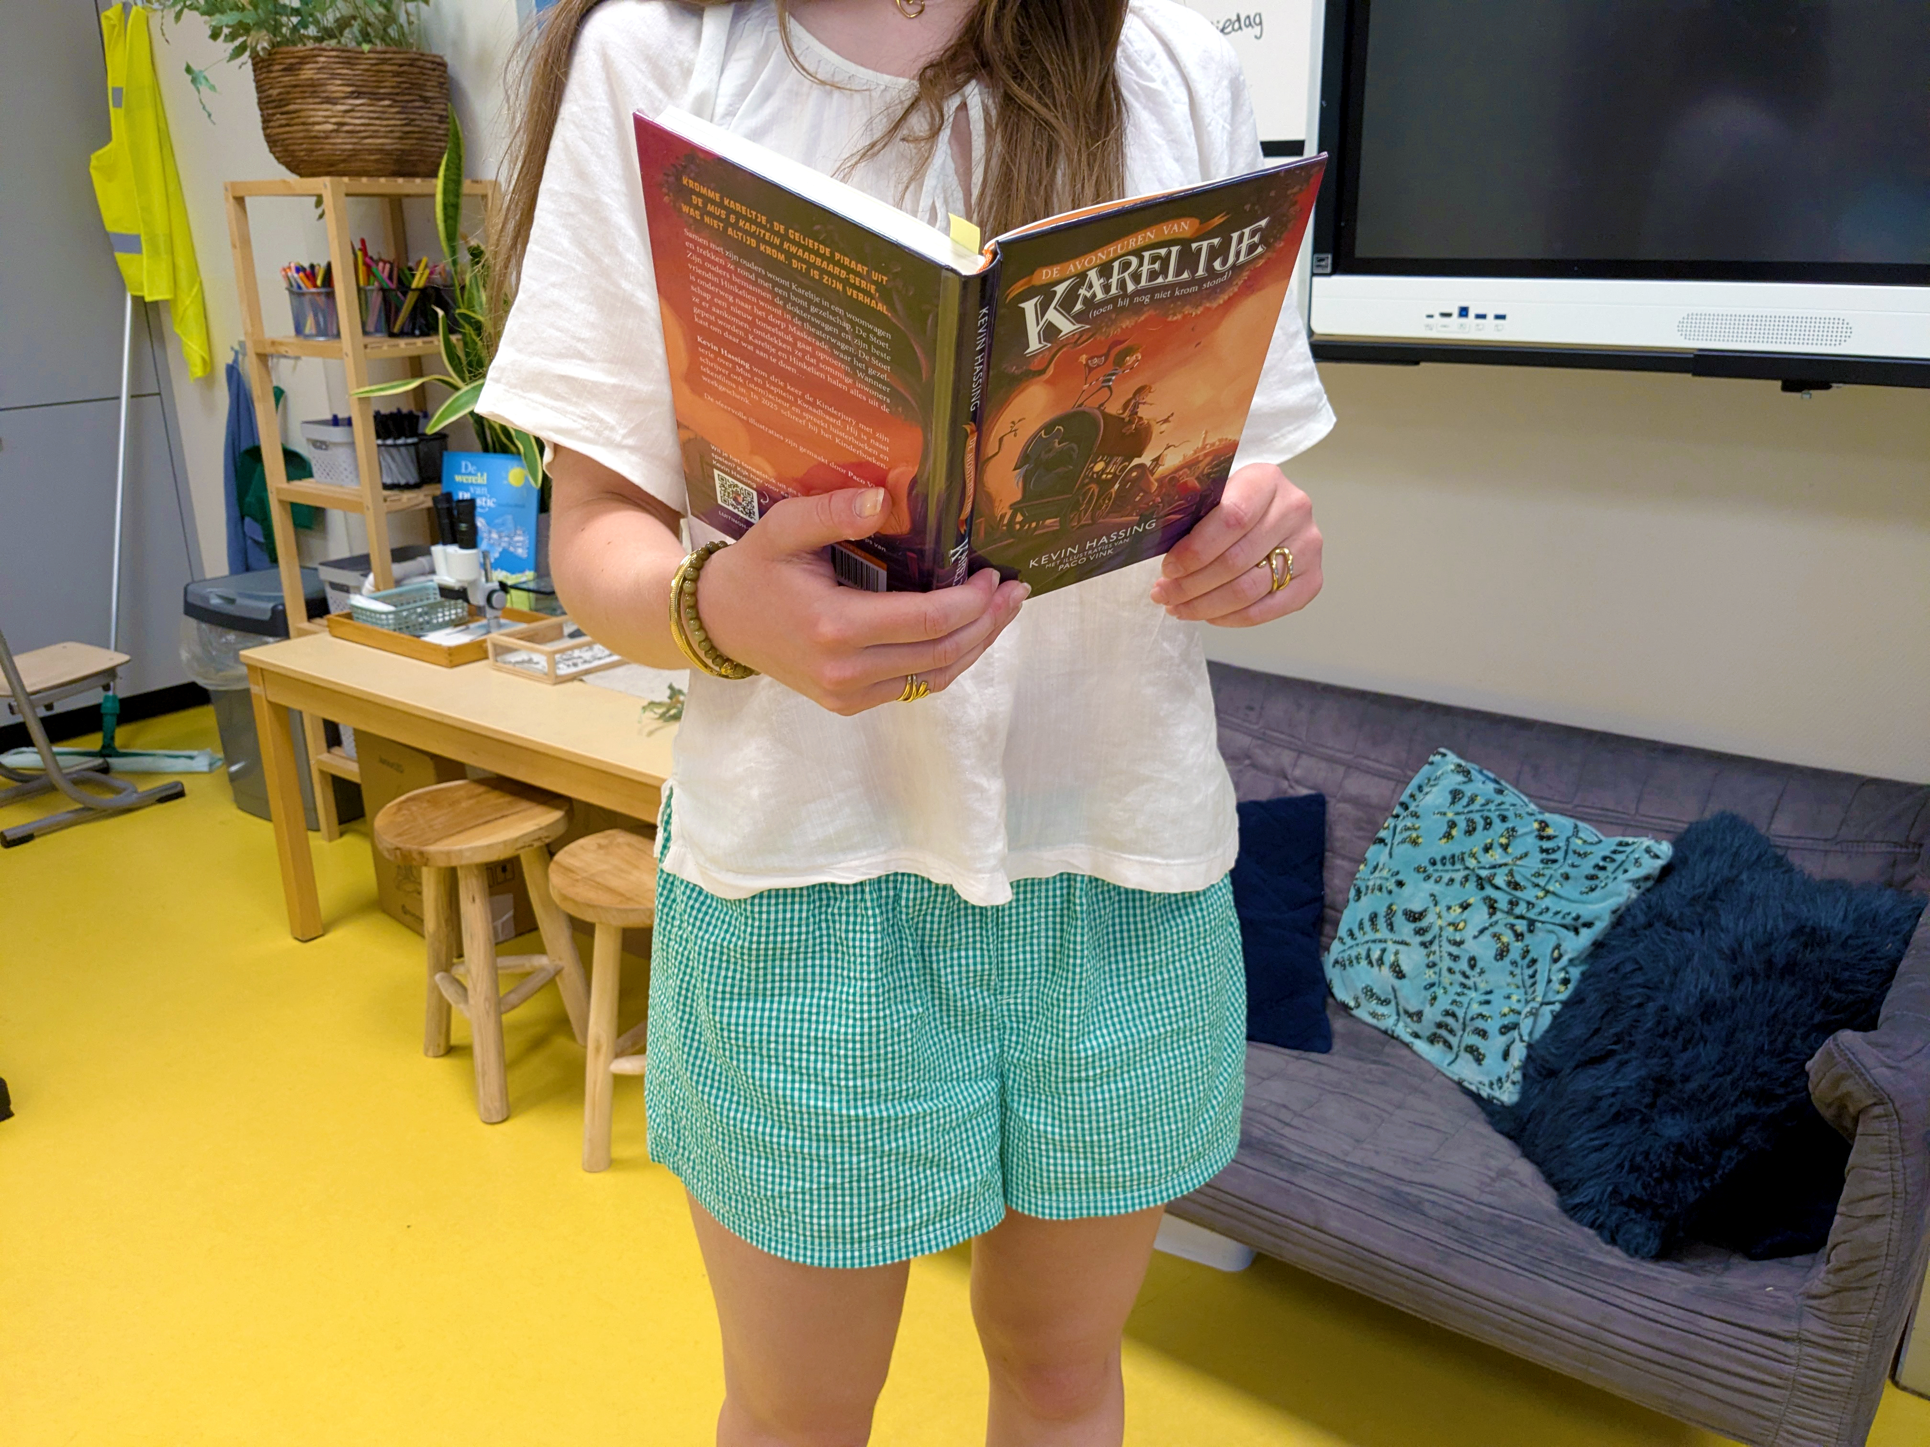
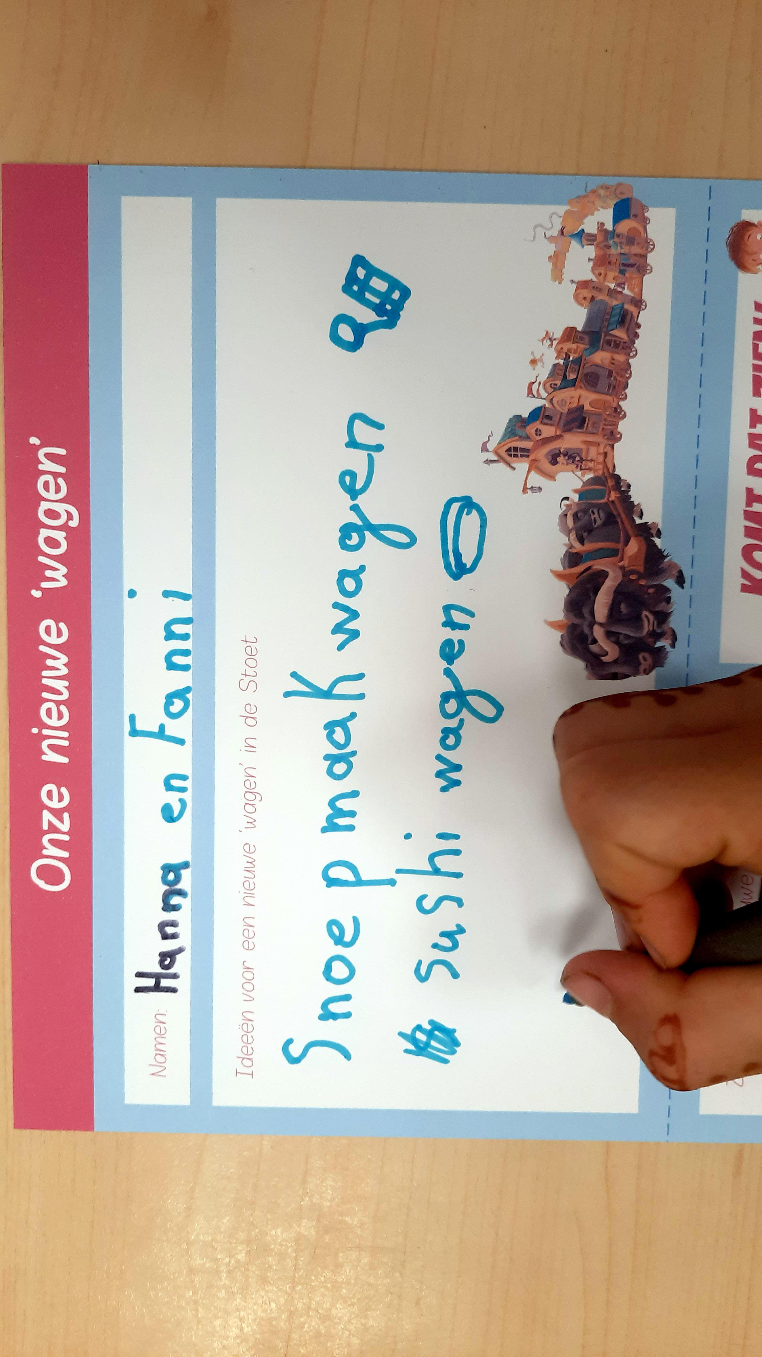
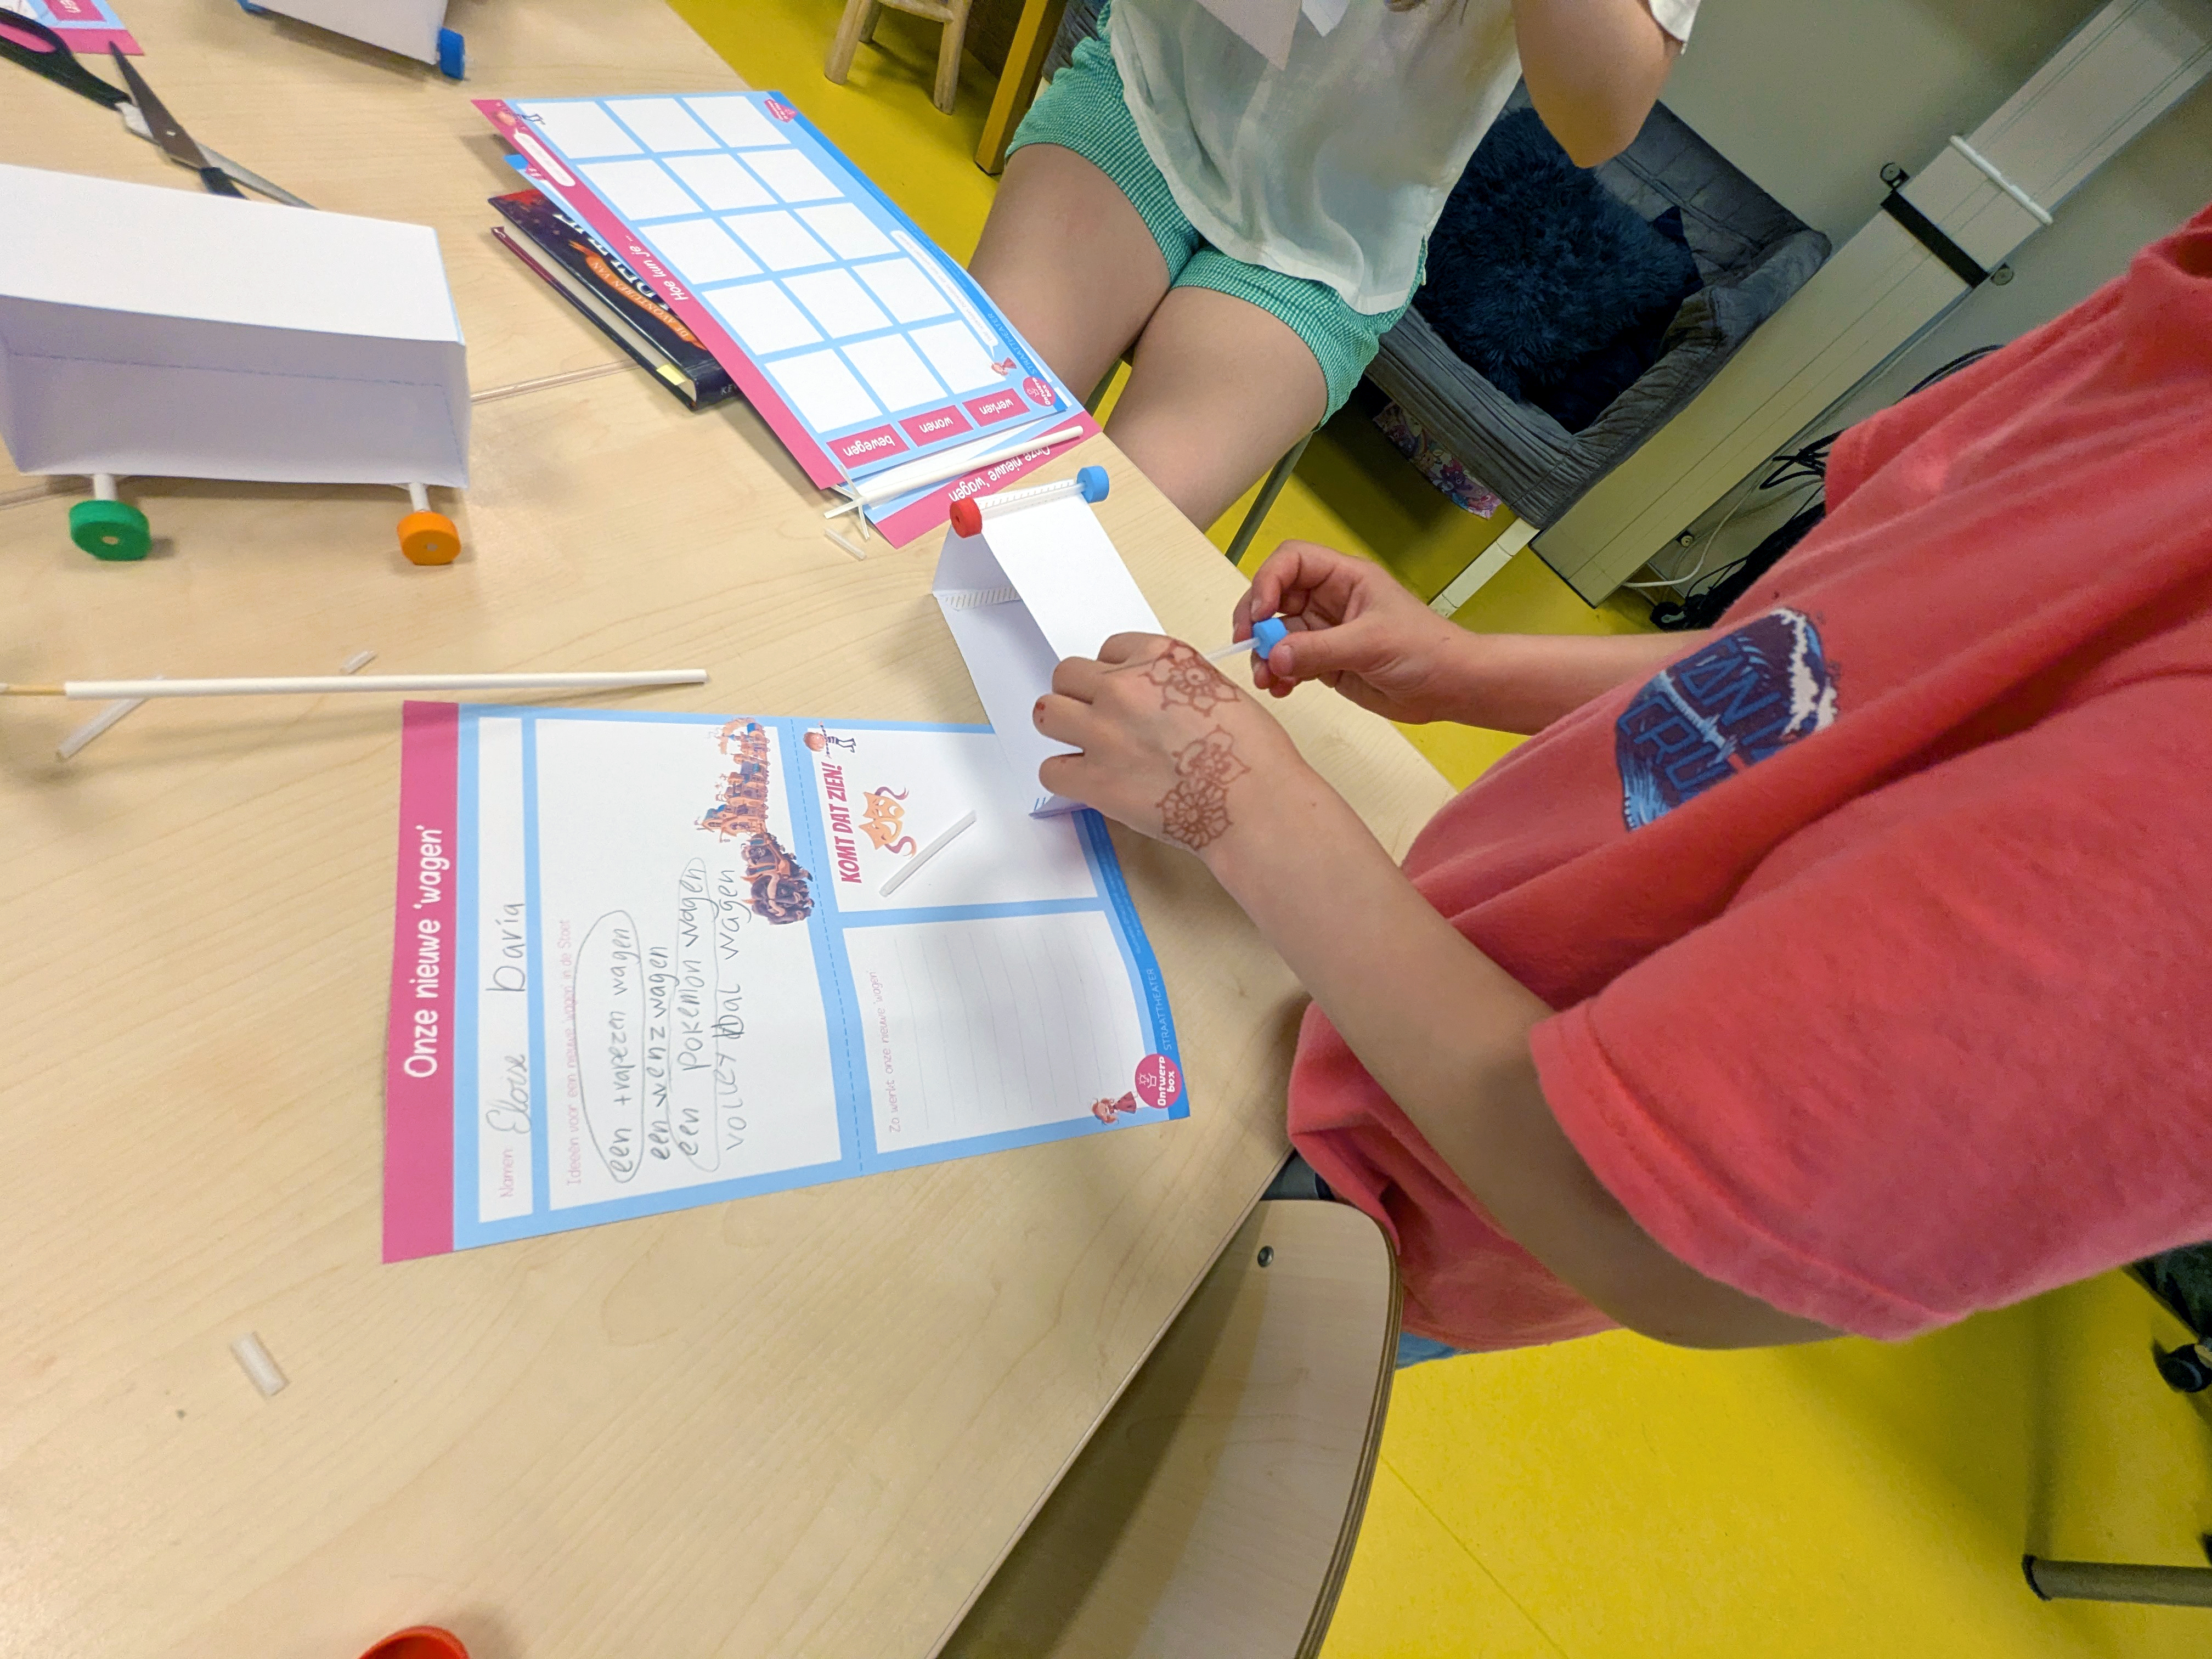
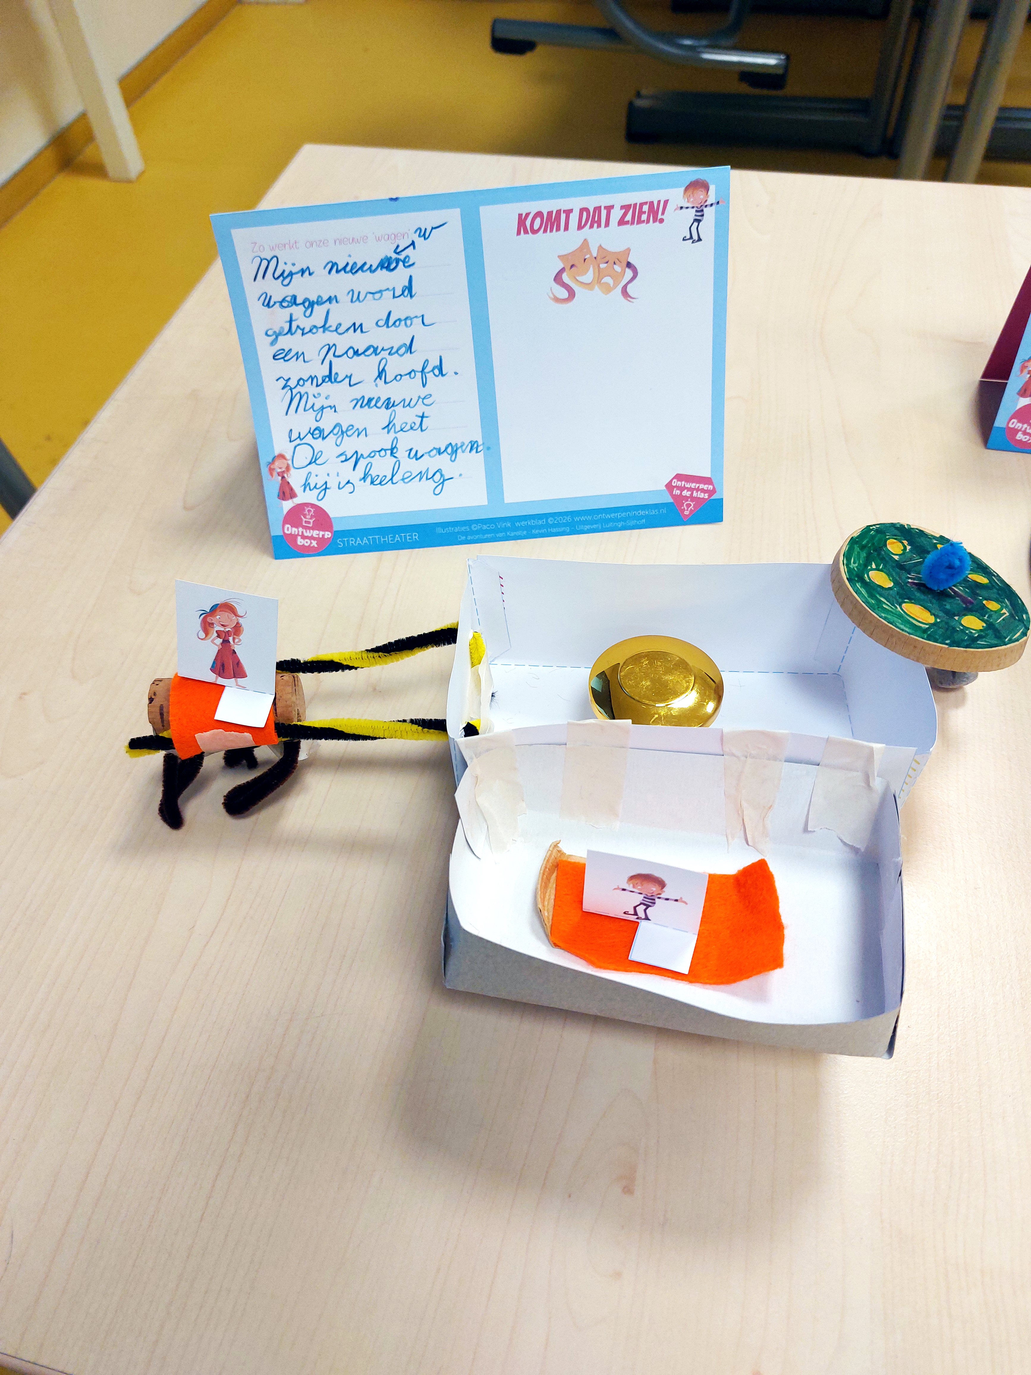
Dit gaan we doen
1
Ontdek alle wagens in De Stoet
2
Verzin nieuwe “wagens” voor in De Stoet
3
Maak jullie favoriete “wagen”
4
Maak een eigen stoet en geef uitleg
Notes:
SLIDE 2-4 | 5 minuten
Vertel kort wat de leerlingen in de les gaan doen:
Lezen. De kinderen maken kennis met Kareltje die met het straattheater reist. Ze ontdekken alle wagens in De Stoet.
Verzinnen. De kinderen verzinnen nieuwe “wagens” voor in De Stoet.
Maken. De kinderen maken hun favoriete “wagen” met knutselmaterialen.
Presenteren. De kinderen maken met een eigen stoet en schrijven een uitlegkaart.

Slide 3
Doel van de les
Ik leef me in en zie wat nog mist in De Stoet
Ik verzin manieren om te bewegen, wonen en werken
Ik kan bewegende delen bouwen
Notes:
Benoem de belangrijkste doelen van deze les:
De kinderen leven zich in en zien wat nog mist in De Stoet.
De kinderen verzinnen manieren om te bewegen, te wonen en te werken.
De kinderen kunnen bewegende delen bouwen.

Slide 4

1. lezen
Dit boek gaat over:
Kareltje en Hinkelien
reizend straattheater
wagens in De Stoet
Notes:
Laat het boek De avonturen van Kareltje van Kevin Hassing & Paco Vink zien. Heb je voorafgaand aan deze les al gelezen? Vraag de kinderen om te vertellen over het boek, Kareltje en Hinkelien. Geef anders een korte introductie:
Kareltje en Hinkelien zijn beste vrienden. Ze reizen met een straattheater. Ze wonen in woonwagens. Op de begane grond wordt gewerkt. Op de eerste verdieping wordt geslapen. Kareltje woont met zijn ouders in de dokterswagen. Hinkelien woont in de theaterwagen. Alle wagens worden in een stoet (achter elkaar) getrokken door vier gigantische ossen. Daarom heet het ook De Stoet.
Laat op deze slide zien dat er allerlei soorten wagens zijn. Weten de kinderen nog welke wagens al aan bod zijn gekomen tijdens het voorlezen?
Lees de tekst op bladzijde 10 vanaf Nu de angst weg is… t/m …misschien moeten we hier stoppen voor. Rond af en concludeer dat De Stoet uit veel verschillende wagens bestaat.

Slide 5
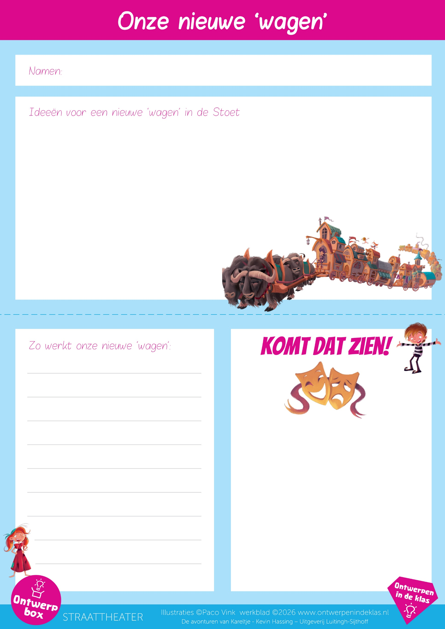
2. Soorten wagens
Opdracht met tweetal:
schrijf jullie namen
verzin ideeën voor .nieuwe wagens!
Notes:
SLIDE 5 | 5 minuten
Vraag de kinderen naar de wagens in De Stoet. Over welke wagens hebben ze gehoord? (bakkerswagen, vleeswagen, melkwagen, meubelwagen, kippenwagen, kledingwagen, dokterswagen, theaterwagen)
Leg uit dat de kinderen een eigen wagen voor De Stoet gaan ontwerpen. Vertel dat ze in tweetallen gaan samenwerken.
Maak de tweetallen bekend. Zorg dat elk tweetal een werkblad krijgt. Vraag de kinderen om hun namen op het werkblad te schrijven.
Geef de tweetallen vervolgens opdracht om zoveel mogelijk ideeën te bedenken voor nieuwe wagens in De Stoet.
Rond af en vraag de tweetallen om het leukste idee voor een nieuwe wagen te omcirkelen.

Slide 6
3. verzinnen
Ontwerp een nieuwe “wagen” voor in De Stoet
Notes:
SLIDE 6-9 | 20 minuten
Herhaal dat de tweetallen een eigen “wagen” (laat met je handen de aanhalingstekens zien) voor De Stoet gaan ontwerpen.
Leg uit dat “wagen” tussen aanhalingstekens is, omdat de kinderen zelf gaan bedenken hoe hun “wagen” in De Stoet gaan bewegen.

Slide 7
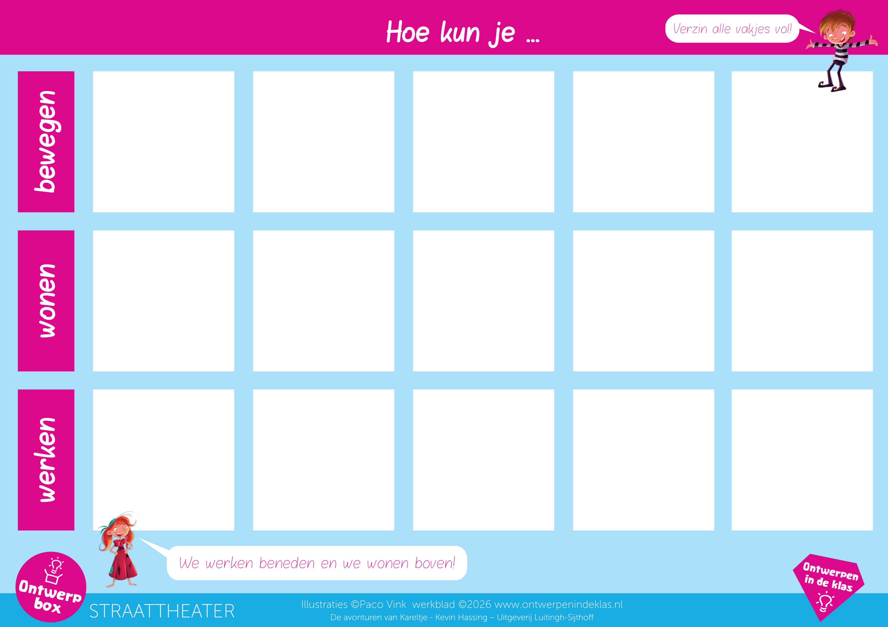
3. verzinnen
Hoe kun je bewegen?
teken 5 manieren om .te bewegen?
1
2
3
4
5
Notes:
Geef de tweetallen opdracht om samen zoveel mogelijk originele manieren te bedenken hoe je kan bewegen.
In elk vak bij bewegen mogen ze één manier tekenen.
Help tweetallen waar nodig op weg: vliegen, varen, zweven, glijden, rollen, teleporteren, enzovoort.

Slide 8
3. verzinnen
Hoe kun je wonen en werken in jullie wagen?
teken 5 manieren om .te wonen
teken 5 manieren om .te werken
1
2
3
4
5
1
2
3
4
5
Notes:
Herinner de kinderen aan het idee voor de nieuwe wagen die ze hebben omcirkeld (op de achterkant van het werkblad).
Herhaal dat de bewoners op de begane grond werken en op de eerste verdieping slapen.
Geef de tweetallen opdracht om zoveel mogelijk originele manieren te bedenken om te werken en te wonen. In elk vak mogen ze één manier tekenen.

Slide 9
3. verzinnen
Kies 3 favoriete ideeën
omcirkel 3 vakken
Notes:
Rond het verzinnen af en geef de tweetallen opdracht om drie vakken te omcirkelen.
Eén vak dat hen het meest aanspreekt bij bewegen, één bij wonen en één bij werken.
Op basis van deze drie vakken gaan ze een ontwerp maken voor hun nieuwe “wagen”.
Tip! Meer vakken combineren mag ook.

Slide 10
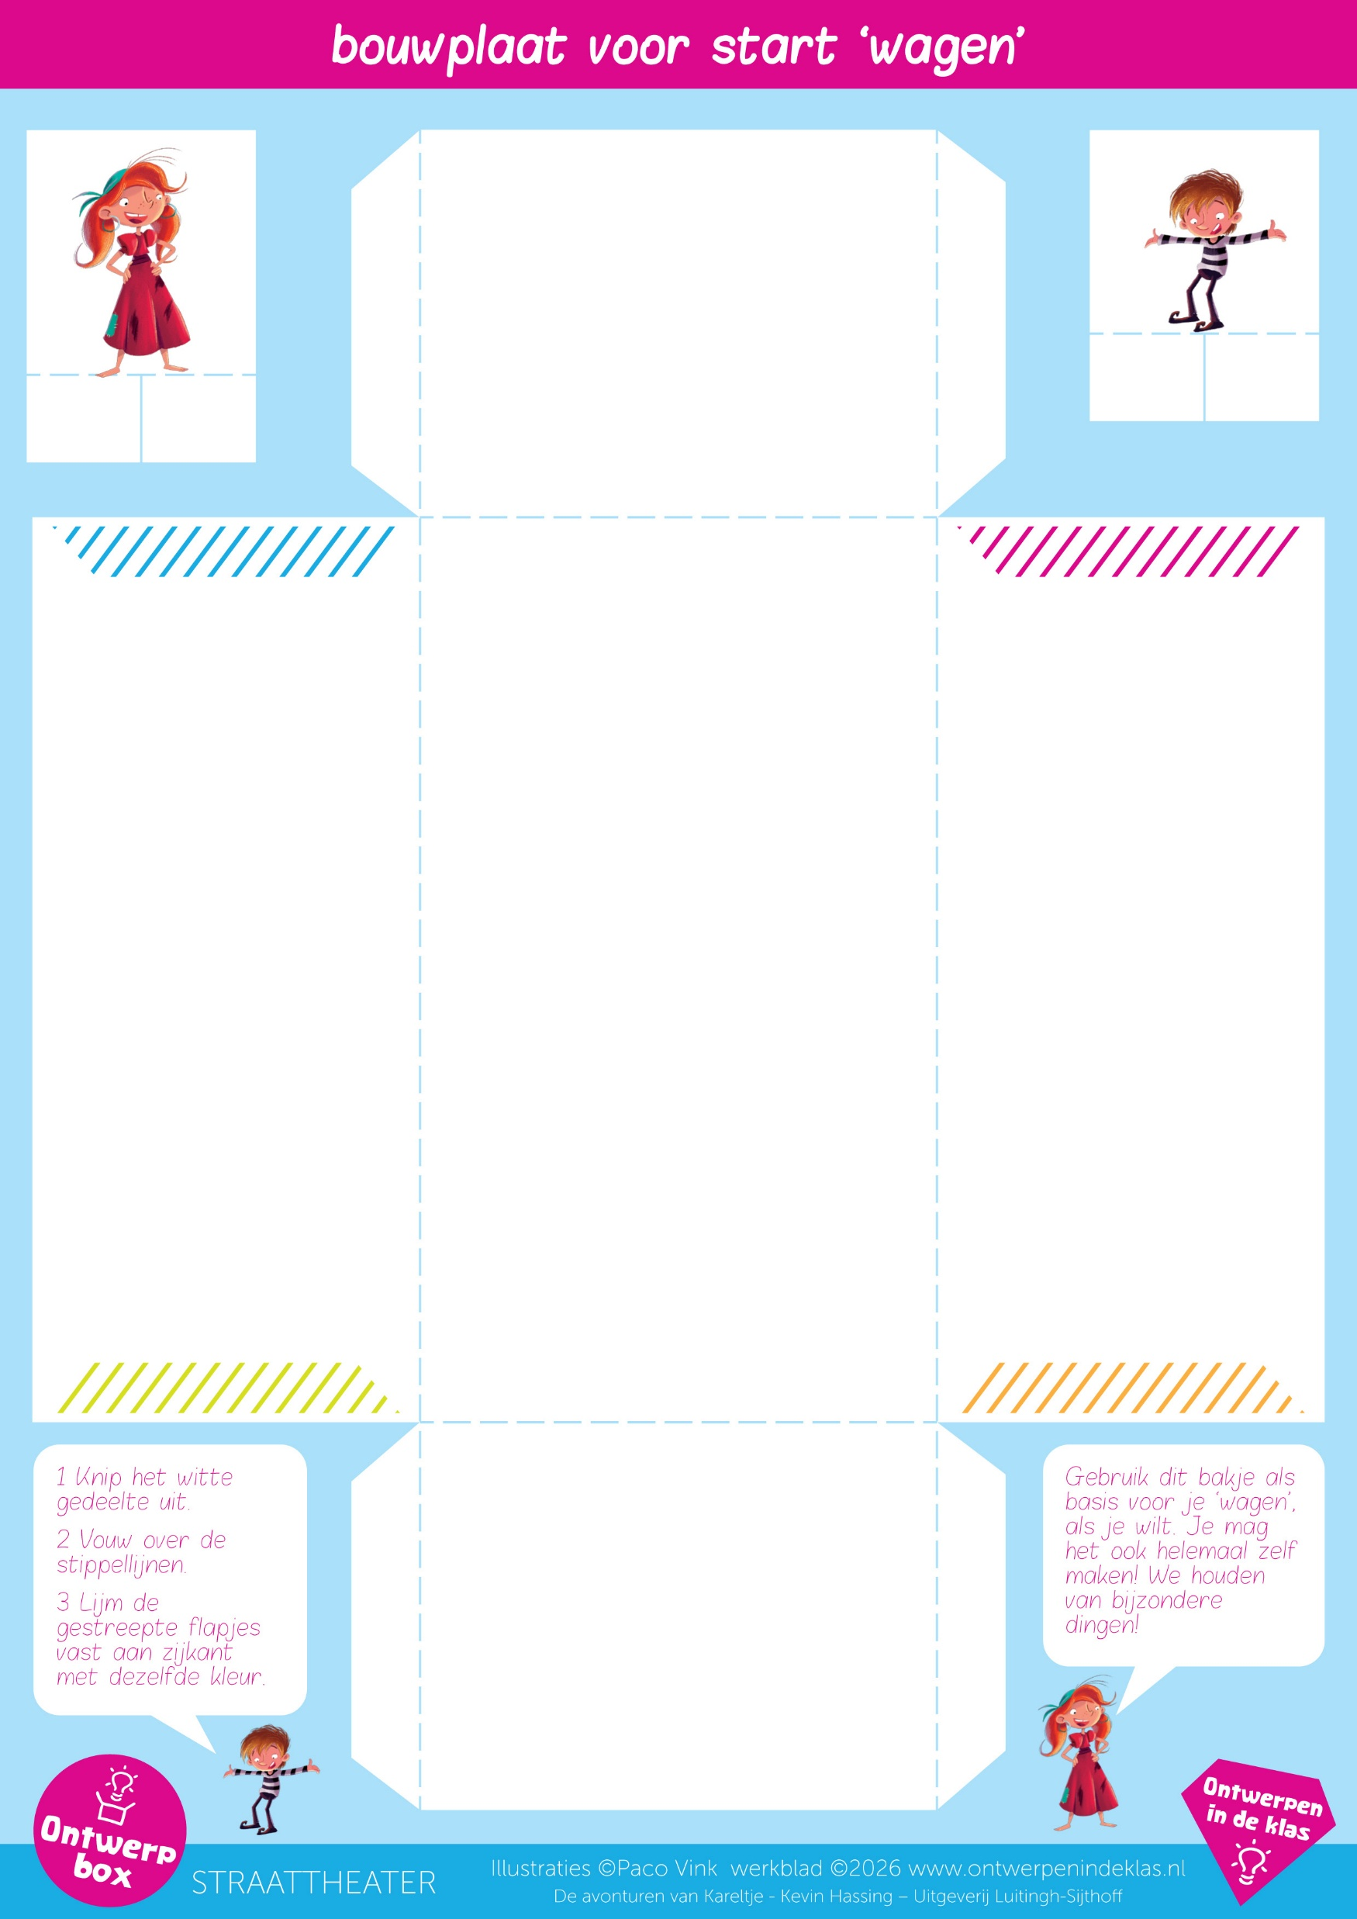
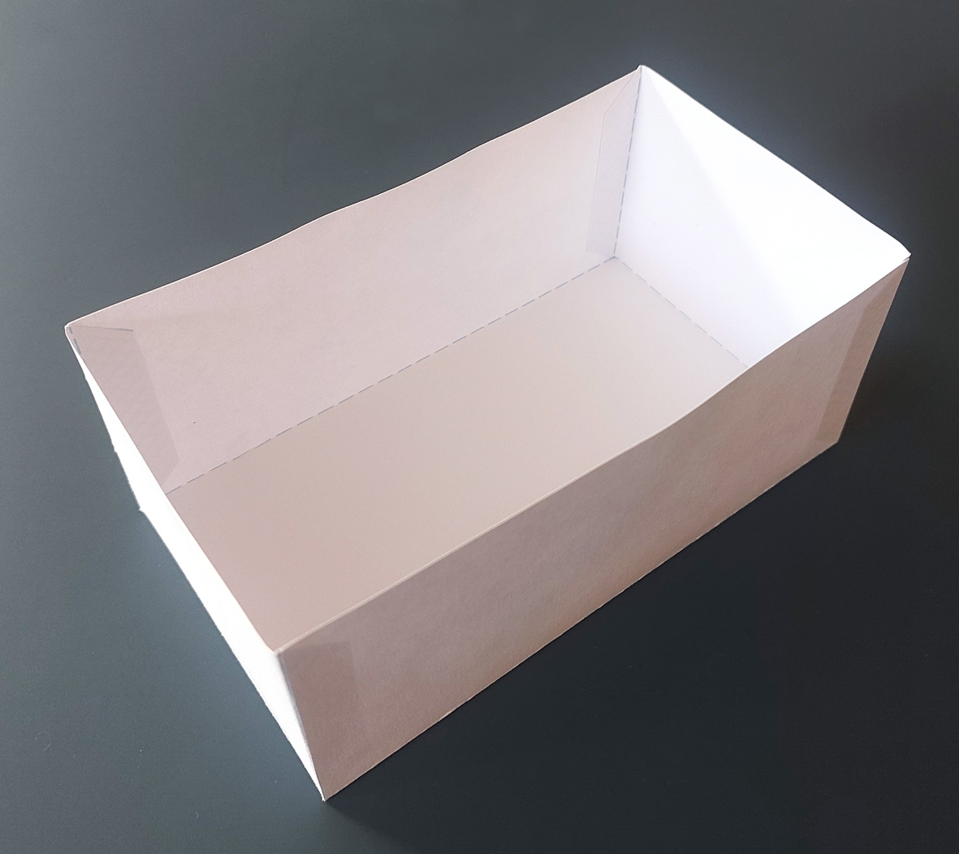
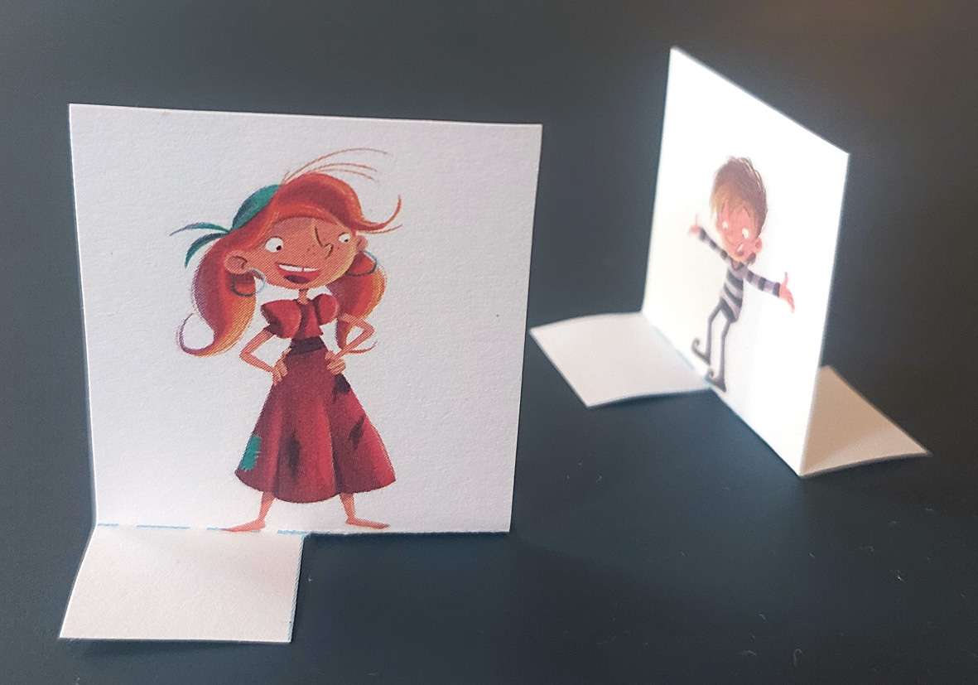
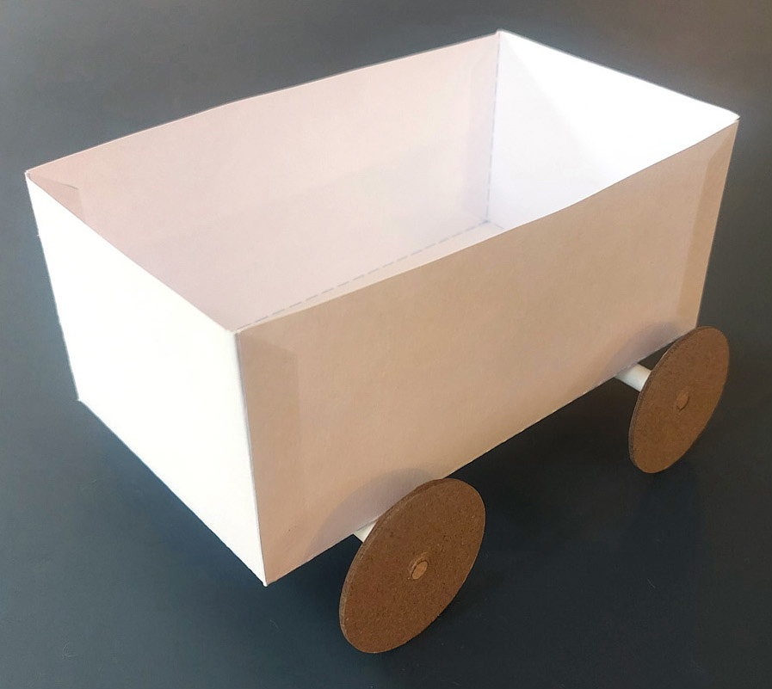
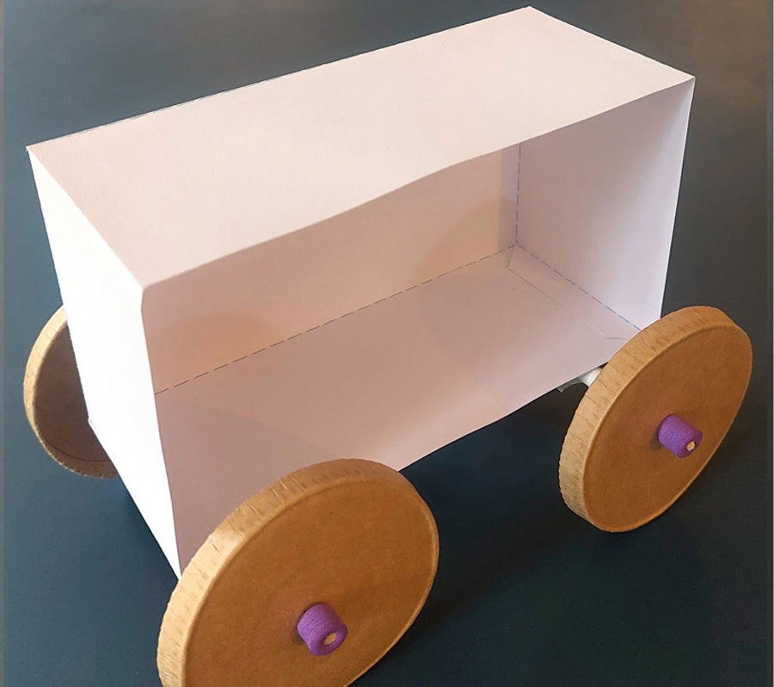
4. maken
Notes:
SLIDE 10-12 | 40 minuten
Vertel dat de tweetallen hun ontwerp gaan maken van knutselmaterialen. Laat de bouwplaten zien en leg uit dat de kinderen deze als basis voor hun “wagen” kunnen gebruiken. Tenzij het helemaal niet bij het idee past natuurlijk!
Inspireer de kinderen aan de hand van deze slide hoe ze deze basis (bouwplaat) bijvoorbeeld kunnen gebruiken:
Maak van de bouwplaat eenvoudig en snel een bakje.
Gebruik het bakje met de opening naar boven of naar de zijkant.
Zet Kareltje en Hinkelien ook rechtop. Niet weggooien dus!
Benadruk nogmaals dat dit voorbeelden zijn en dat de kinderen vast nog andere manieren weten!
Herhaal dat ze de bouwplaat niet hoeven te gebruiken als ze andere ideeën hebben.
Tip! Laat de kinderen de bouwplaat vóór deze les al in elkaar zetten.

Slide 11
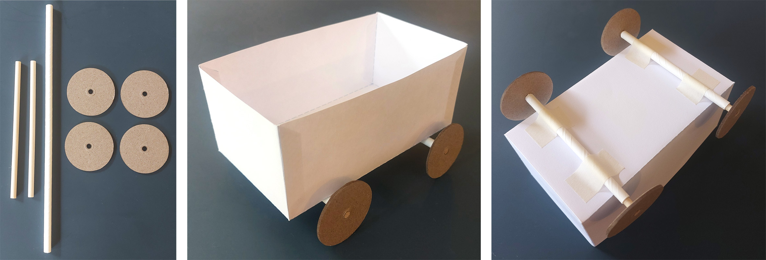
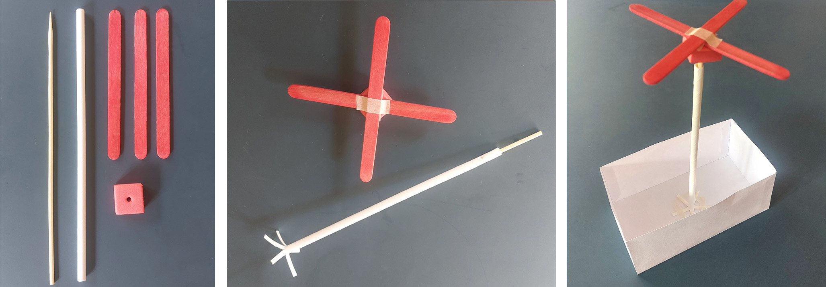
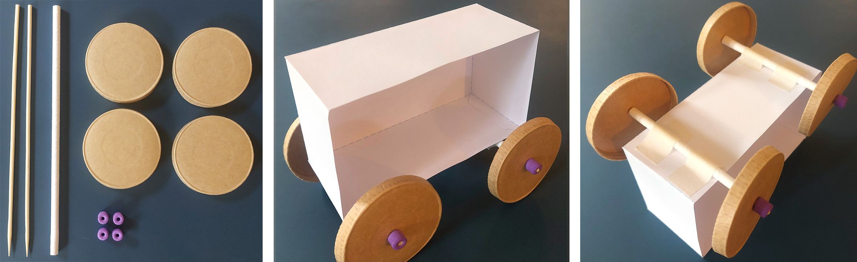
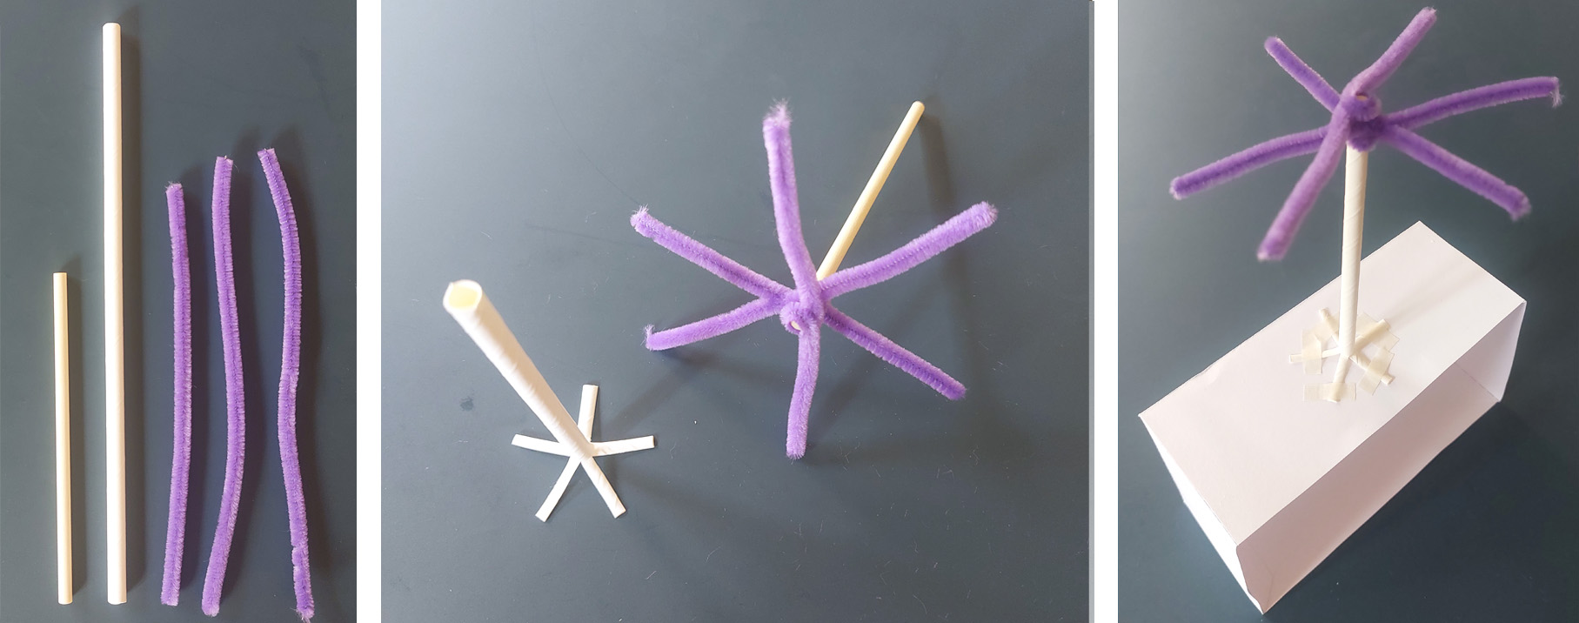

4. maken
wielen die écht draaien
propellers die écht draaien
Notes:
Geef tips voor het bouwen van bewegende delen.
WIELEN die écht draaien
Dit heb je nodig: twee assen, één rietje en vier wielen. Knip het rietje in tweeën. Schuif in elk rietje een as. Maak aan elk uiteinde een wiel vast. Plak de rietjes vast aan het bakje.
Dit heb je nodig: twee satéprikkers, één rietje, vier deksels en vier kleine foamkralen. Maak met de satéprikker een klein gat in het midden van de deksels. Knip het rietje in tweeën. Knip van elke satéprikker een stuk af dat groter is dan een half rietje. Schuif in elk rietje een satéprikker. Maak aan elk uiteinde een deksel vast en daarna een kleine foamkraal. Plak de rietjes vast aan het bakje.
PROPELLERS die écht draaien
Dit heb je nodig: één satéprikker, één rietje, drie ijslollystokjes en één foamkraal. Knip het rietje aan één uiteinde vijf keer in. Vouw de flapjes om en plak vast in het bakje. Plak de ijslollystokjes op de foamkraal. Schuif de satéprikker in het rietje. Maak de foamkraal erop vast.
Dit heb je nodig: één as, één rietje, drie pijpenragers. Knip het rietje aan één uiteinde vijf keer in. Vouw de flapjes om en plak vast op het bakje. Vouw de pijpenragers om de as. Knip het rietje iets korter dan de as. Schuif de as in het rietje.
Eventueel kun je tijdens het maken deze slide weer laten zien.

Slide 12

4. maken
maak jullie nieuwe ‘wagen’
Notes:
Laat de kinderen groep voor groep materialen pakken bij de materiaaltafel: eerst zes materialen. Als alle tweetallen zijn geweest, mogen ze nog eens lopen.
Zorg dat elk tweetal een “streep tape” krijgt (een lang stuk tape op de eigen tafel geplakt, waar ze stukken van af kunnen scheuren).
Geef aan dat de kinderen ongeveer 30 minuten de tijd krijgen om hun “wagen” te maken.
Voel de flow aan en gebruik de laatste paar minuten om op te ruimen. De “wagens” mogen blijven staan.

Slide 13
5. presenteren
maak met de hele klas een stoet
schrijf hier uitleg
Notes:
SLIDE 13 | 15 minuten
Geef de tweetallen opdracht om op het werkblad een korte uitleg te geven over de nieuwe “wagen”.
Laat de werkbladen dubbelvouwen over de stippellijn.
Tip! Laat de leerlingen op het werkblad bij Komt dat zien! een affiche maken voor de voorstelling die ze willen geven.
Maak samen met de kinderen een grote stoet van alle nieuwe “wagens”. Zet de werkbladen met de uitleg erachter.
Geef ze op een later moment gelegenheid om te ontdekken wat de andere kinderen hebben gemaakt.
Tip! Nodig een andere groep uit om te komen kijken. Vraag hen om tips en tops te geven.

Slide 14
6. Terugblikken
Ik leef me in en zie wat nog mist in De Stoet
Ik verzin manieren om te bewegen, wonen en werken
Ik kan bewegende delen bouwen
Notes:
SLIDE 14 | 5 minuten
Rond de les af, complimenteer de kinderen met hun creativiteit en blik terug op de doelen. Stel vragen en geef beurten:
Ik leef me in en zie wat nog mist in De Stoet. Welke “wagens” zijn echt een mooie toevoeging aan De Stoet? Waarom?
Ik verzin manieren om te bewegen, wonen en werken. Hoe is het verzinnen gegaan? Hoe lukte het om zoveel mogelijk vakken te vullen?
Ik kan bewegende delen bouwen. Hoe heb je het aangepakt? Heb je tips en tops voor jezelf?

